Slide 1

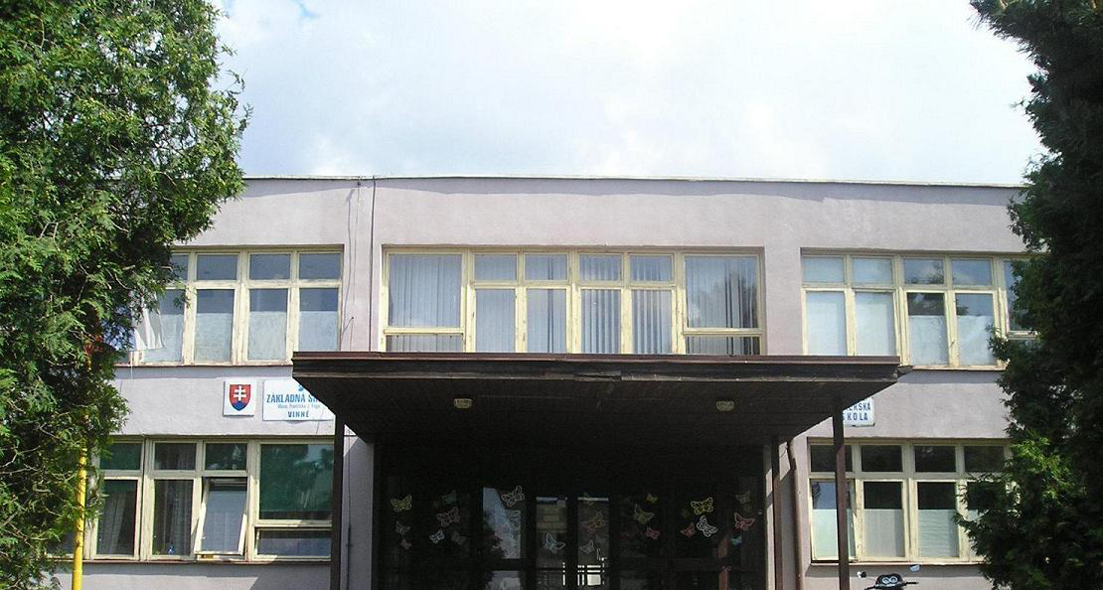
ZÁKLADNÁ ŠKOLA S MATERSKOU ŠKOLOU F. J. FUGU VINNÉ
JEDNODUCHÉ KONŠTRUKCIE TROJUHOLNÍKA
JEDNODUCHÉ KONŠTRUKCIE TROJUHOLNÍKA
Školský rok: 2004/ 05
Mgr. ANTON HIRJAK

Slide 2
Úvod
Po základných vedomostiach o trojuholníkoch si ukážeme postupy, ktoré budeme používať pri konštrukcii trojuholníkov vo vyšších ročníkoch a zápis týchto konštrukcií na príkladoch.

Slide 3
Príklad č. 1
Zostrojte trojuholník ABC, keď sú dané dĺžky jeho strán:
a = 5 cm, b = 4 cm, c = 6 cm.

Slide 4

1)
Zápis:
D(Dané): a = 5 cm
b = 4 cm
c = 6 cm
H(Hľadané): ABC
Zapíšeme dané prvky a útvar, ktorý potrebujeme zostrojiť.
V náčrte farebne označíme Dané prvky ( odporúčam zelenú farbu)
2)
Náčrt:
C
b = 4 cm
a = 5 cm
A
c = 6 cm
B

Slide 5
ROZBOR
Vychádzame z predpokladu, že trojuholník vieme zostrojiť, keď poznáme jeho tri vrcholy ( A, B, C).
Vrcholy A, B, C sú tri body roviny, ktoré neležia na jednej priamke, ani nesplývajú ( sú netotožné).

Slide 6


PN(Priamo Narysujem): Úsečku AB, ktorú vieme v rovine
narysovať, lebo poznáme jej
veľkosť. Je to strana c = 6 cm.
Pozn.: Možno
začať ľubovoľnou stranou ABC
AB; |AB| = c = 6 cm
DP( Dané Prvky):
A; B ( Body A,B sú dané vrcholy ABC)
HP( Hľadané Prvky):
C ( Bod C – Tretí Vrchol ABC)
C
A
B

Slide 7








Ako nájdem hľadaný bod C ?
Čo pre neho platí ?
Podmienky: 1. Bod C je vzdialený od bodu A o 4 cm, čo je dĺžka strany b ( b = 4cm)
2. Bod C je vzdialený od bodu B o 5 cm, čo je dĺžka strany a ( a = 5 cm)
Preto, že nevieme ktorým smerom je bod C vzdialený od bodov A, B musíme brať do úvahy všetky možnosti, preto zostrojíme z bodu A kružnicu s polomerom = b = 4 cm. A z bodu B kružnicu s polomerom = a = 5 cm.
A
B

Slide 8


Priesečník(y) kružníc a bude hľadaný bod C – tretí vrchol ABC.
C
A
B
C‘

Slide 9


Poznámka
Takto možno ABC zostrojiť za predpokladu, že súčet ľubovoľných dvoch strán je väčší ako jeho tretia strana a zároveň rozdiel týchto dvoch strán je menší ako tretia strana
a + b > c > a - b
5 + 4 > 6 > 5 - 4
Keďže kružnice a sa pretnú v dvoch bodoch C, C‘ bude mať úloha dve riešenia, každé v jednej polrovine určenej priamkou AB.
Trojuholníková nerovnosť

Slide 10





5) Konštrukcia
AB = c; |AB| = 6 cm
2. ; (A, 4 cm)
3. ; (B, 5 cm)
4. C ; C
5. ABC
C
A
B

Slide 11
5) Skúška správnosti
  Úlohu bolo možné, so stranami a = 5 cm; b = 4 cm; c = 6cm, zostrojiť.
  Odmeraním zistíme, či strany ABC majú dané dĺžky.
Pozn.: Trojuholník sme zostrojili konštrukciou z troch strán.
( skrátene sss)

Slide 12

Príklad č. 2
Zostrojte ABC keď je dané:
b = 6 cm, c = 5 cm, = 60°.

Slide 13

D: b = 6 cm
c = 4 cm
= 60°
H: ABC
Rozbor
PN: AB; |AB| = c = 5 cm
DP: A;B
HP: C
Náčrt:
Podmienky:
k
X
- C leží na polpriamke AX
C
- C je od bodu A vzdialený
5 cm, leží na kružnici k;
k( A; 6 cm)
b = 6 cm
a
= 60°
A
c = 5 cm
B

Slide 14


Konštrukcia:
Skúška správnosti:
Odmeraním dĺžky strán a daného uhla sa presvedčíme, že zostrojený trojuholník spĺňa podmienky úlohy.
1. AB; |AB| = 5 cm
2. BAX; | BAX|= 60° =
3. k; k( A, 6 cm)
4. C; C
5. ABC
X
k
Pozn.: Trojuholník sme zostrojili konštrukciou z dvoch strán a z uhla, ktorý tieto strany zvierajú. ( skrátene sus)
C
A
B

Slide 15


Príklad č. 3
Zostrojte trojuholník ABC, keď je dané
a= 6 cm, = 45°, = 60°.

Slide 16



D: a = 6 cm
= 45°
= 60°
H: ABC
Rozbor:
PN: BC; |BC| = a = 6 cm
DP: B; C
HP: A
Podmienky:
- A leží na polpriamke BX
- A leží na polpriamke CY
Y
X
A
B
C

Slide 17


Konštrukcia:
Skúška správnosti:
Odmeraním dĺžky strany a daných uhlov sa presvedčíme, že zostrojený trojuholník spĺňa podmienky úlohy.
1. BC; |BC| = a = 6 cm
2. CBX;| CBX| = 45° =
3. BCY;| BCY| = 60° =
4. A; A
5. ABC
X
Y
A
Pozn.: Trojuholník sme zostrojili konštrukciou z jednej strany a z dvoch priľahlých uhlov. ( skrátene usu)
B
C

Slide 18
Záver
Takýmto postupom je možné zostrojiť ostatné, aj náročnejšie konštrukčné úlohy.

Slide 19
Ďakujem za pozornosť

